Slide 1
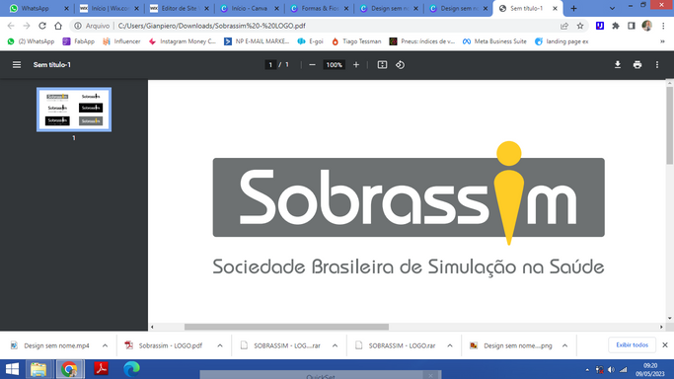
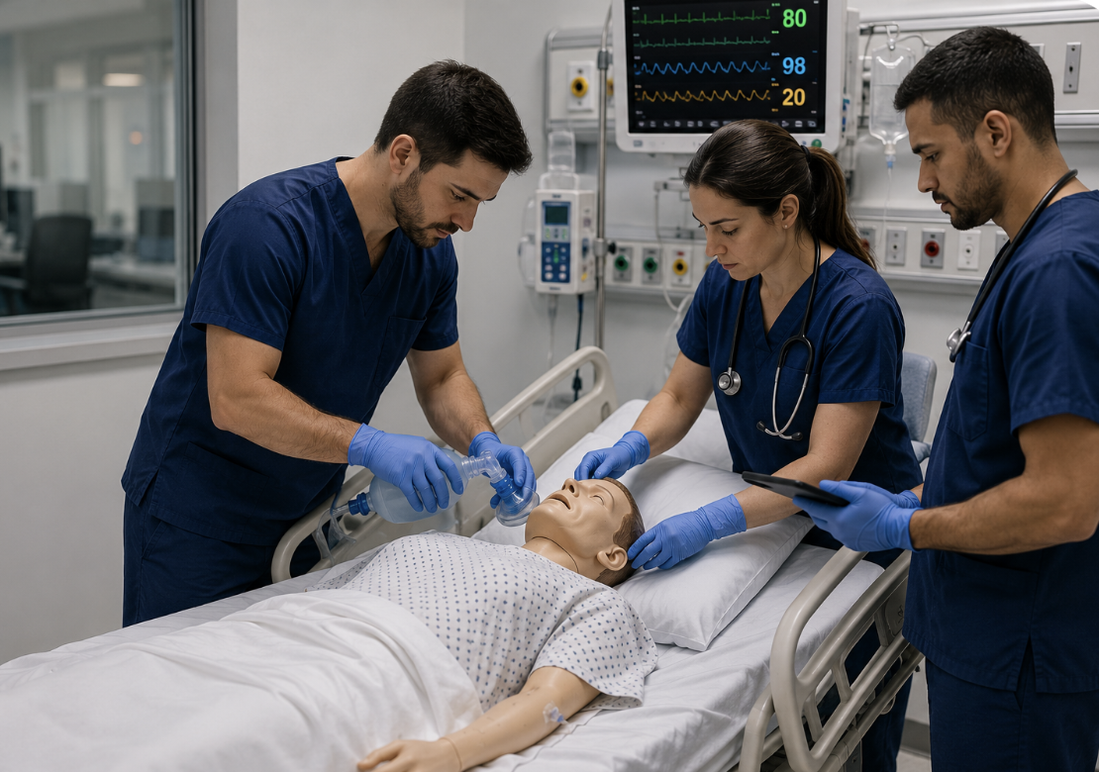


VI Simpósio Internacional da Sociedade Brasileira de Simulação na Saúde
ALDO SAÚDE

Slide 2
04 A 05 DE DEZEMBRO DE 2026
VI SIMPÓSIO INTERNACIONAL DA SOBRASSIM

Slide 3
VI Simpósio Internacional da Sociedade Brasileira de Simulação na Saúde
ALDO SAÚDE

